Slide 1
Outline
Pengantar Limbah
Peraturan tentang limbah
Pengolahan limbah
Pengolahan limbah cair
Pengolahan sampah padat
Pemanfaatan sampah
Pencegahan pencemaran udara

Slide 2
LIMBAH
LIMBAH
Tyas Lilia Wardani, SST., M.KKK

Slide 3
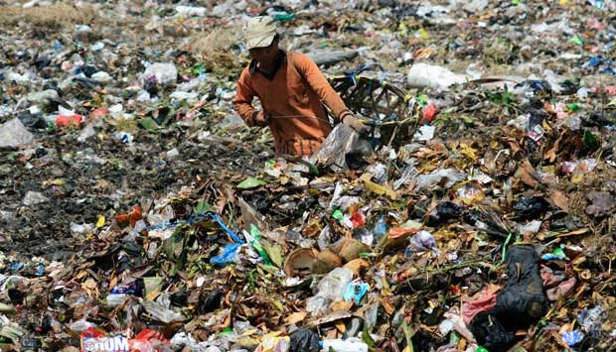
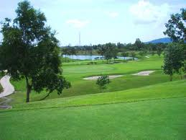
Gambar mana yang kalian pilih?

Slide 4
PENGERTIAN
Limbah:
Sisa/buangan dari suatu usaha atau kegiatan
(Peraturan Pemerintah No. 101 tahun 2014)
Limbah dapat menimbulkan dampak negatif
apabila jumlah / konsentrasinya di lingkungan
telah melebihi baku mutu (ambang batasnya)

Slide 5
Baku Mutu Lingkungan
Ukuran batas atau kadar makhluk hidup, zat, energi atau
komponen yang ada atau harus ada dan/atau unsur
pencemar yang ditenggang keberadaannya dalam suatu
sumber daya tertentu sebagai unsur lingkungan hidup
(berdasarkan UU RI No. 23 tahun 1997 tentang pengelolaan lingkungan hidup)
Baku mutu lingkungan adalah ambang batas/batas kadar maksimum suatu zat atau komponen yang diperbolehkan berada di lingkungan agar tidak menimbulkan dampak negatif

Slide 6
Baku mutu jenis limbah anorganik dalam air yang diperuntukkan sebagai air minum
Jenis | Limbah | Kadar Maksimum yang Diperbolehkan (mg/liter)
Air raksa | 0.001
Arsenik | 0.01
Boron | 0.3
Kadmium | 0.003
Tembaga | 2
Sianida | 0.07
Fluorida | 1.5
Timah | 0.01
Nikel | 0.02
Nitrat (sebagai NO₃⁻)
50

Slide 7
DAMPAK LIMBAH
Dampak negatif
Membahayakan kesehatan manusia-
penyakit
Merugikan secara ekonomi: merusak
benda/bangunan, tanaman maupun
ternak
Mengganggu kehidupan makhluk air
(aquatik) : ikan dan mikroflora
Merusak keindahan (estetika), bau busuk dan merusak pemandangan

Slide 8
DAMPAK LIMBAH
Dampak positif:
Menyuburkan/menambah hara tanah
Menyuburkan mikroflora
Limbah Cair :
Airnya dimanfaatkan kembali
Lumpur (sludge) → bila tidak dikelola dapat
menimbulkan masalah terutama bila
mengandung B3 atau gas

Slide 9
PENGELOMPOKKAN LIMBAH

Slide 10
Berdasarkan Nilai Ekonomis
Limbah
Limbah
Ekonomis
(hasil
samping)
Limbah
non
ekonomis

Slide 11
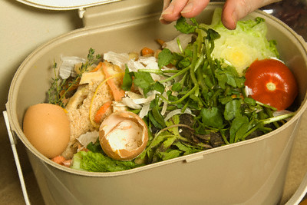
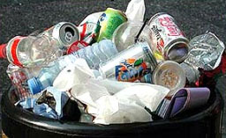
BERDASARKAN JENIS SENYAWANYA
A. Limbah Organik
Limbah yang berasal dari
makhluk hidup (alami) & sifatnya
mudah busuk & mengandung
unsur karbon (C)
B. Limbah Anorganik
Limbah yang berasal dari
zat-zat kimia yang tidak dapat
atau sulit terurai dan tidak
mengandung unsur karbon (C)

Slide 12
Pengelompokan berdasarkan Wujud
1. Limbah cair
2. Limbah padat
3. Limbah gas

Slide 13
Limbah cair (1)
Pengertian
Segala jenis limbah yang berwujud cairan, berupa air beserta bahan-bahan buangan lain yang
tercampur maupun terlarut
Jenis
1.Limbah cair domestik (domestic wastewater)
2.Limbah cair industri (industrial wastewater)
3.Rembesan dan Luapan (infiltration and inflow)
4.Air hujan (storm water)

Slide 14
Limbah cair domestik (domestic wastewater)
Pengertian
Limbah cair hasil buangan dari
perumahan, bangunan
perdagangan, perkantoran, dan
sarana sejenis
Contoh
Air deterjen sisa cucian Air sabun

Slide 15
Limbah cair industri (industrial waterwaste)
Pengertian
Limbah cair hasil
buangan industri
Contoh
Air sisa cucian daging, buah, atau sayur dari
industri pengolahan makanan
Air sisa pewarnaan
kain dari industri
tekstil

Slide 16
Rembesan dan Luapan (infiltration and inflow)
Limbah cair yang berasal
dari berbagai sumber dan memasuki saluran
pembuangan limbah cair
kemudian menjadi
rembesan ke dalam tanah
atau luapan dari
permukaan

Slide 17
Air hujan (storm water)
Limbah cair yang berasal dari aliran
air hujan di atas permukaan tanah

Slide 18
Limbah padat (2)
Salah satu limbah paling banyak di lingkungan
Bentuk, jenis, dan komposisi sangat dipengaruhi oleh
masyarakat
Semakin padat populasi, semakin besar produksi limbah padat
Jenis
Sampah organik mudah busuk (garbage)
Sampah anorganik dan organik tidak mudah busuk (rubbish)
Sampah abu (ashes)
4.Sampah bangkai binatang (dead animal)
5.Sampah sapuan (street sweeping)
6.Sampah industri (industrial waste)

Slide 19
Limbah gas (3)
Dilepaskan ke udara
Menurunkan
kualitas udara
Dapat menyebar ke tempat lain
Hasil dari aktivitas manusia

Slide 20
Beberapa Macam Limbah Gas yang umumnya ada di udara:
No | Jenis | Keterangan
1. | CO | Gas tidak berwarna, tidak berbau
2. | CO₂ | Gas tidak berwarna, tidak berbau
3. | NO_{x} | Gas berwarna, berbau
4. | SO_{x} | Tidak berwarna, berbau tajam
5. | HCl | Berupa uap
6. | NH₃ | Gas tidak berwarna, berbau
7. | CH₄ | Gas berbau
8. | HF | Gas tidak berwarna
9. | NS | Gas berbau
10 | Cl₂ | Gas berbau

Slide 21
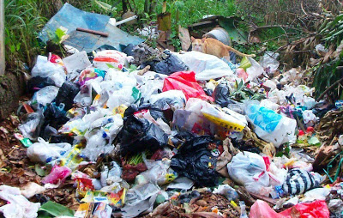
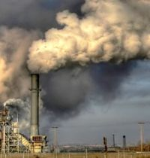
BERDASARKAN SUMBERNYA
Limbah Domestik
Limbah Industri

Slide 22
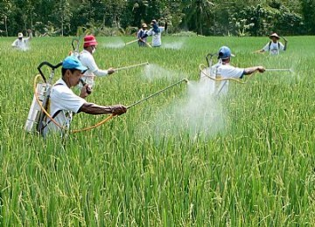
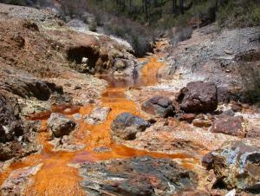
BERDASARKAN SUMBERNYA
Limbah Pertanian
Limbah Pertambangan

Slide 23
Limbah Bahan Berbahaya dan Beracun (B3)
Menurut PP RI No. 18/1999 tentang
Pengelolaan Limbah Bahan Berbahaya
dan Beracun adalah :
Sisa suatu kegiatan yang mengandung bahan berbahaya dan beracun, yang
karena sifat dan atau konsentrasinya,
baik secara lang-ung maupun tak
langsung merusak lingkungan hidup,
kesehatan maupun manusia

Slide 24
KLASIFIKASI LIMBAH B3

Slide 26
TERIMA KASIH

